Slide 1


PROJET DE FIN D’ANNEE
Application web de gestion des clubs
ENSIAS,gestion des événements avec
intégration de code QR
Réalisé par :
AITLHAJ Walid
SAJED Soufiane
Encadré par :
Mme HDIOUD Boutaina

Slide 2
Plan
Présentation générale
1
Conception
2
3
Technologies utilisées et Réalisation

Slide 3
1. Présentation générale

Slide 4
Problématique
Pourquoi l’application “AFTER SHCOOL” est-elle sollicitée?

Slide 5

Solution proposée :

Slide 6
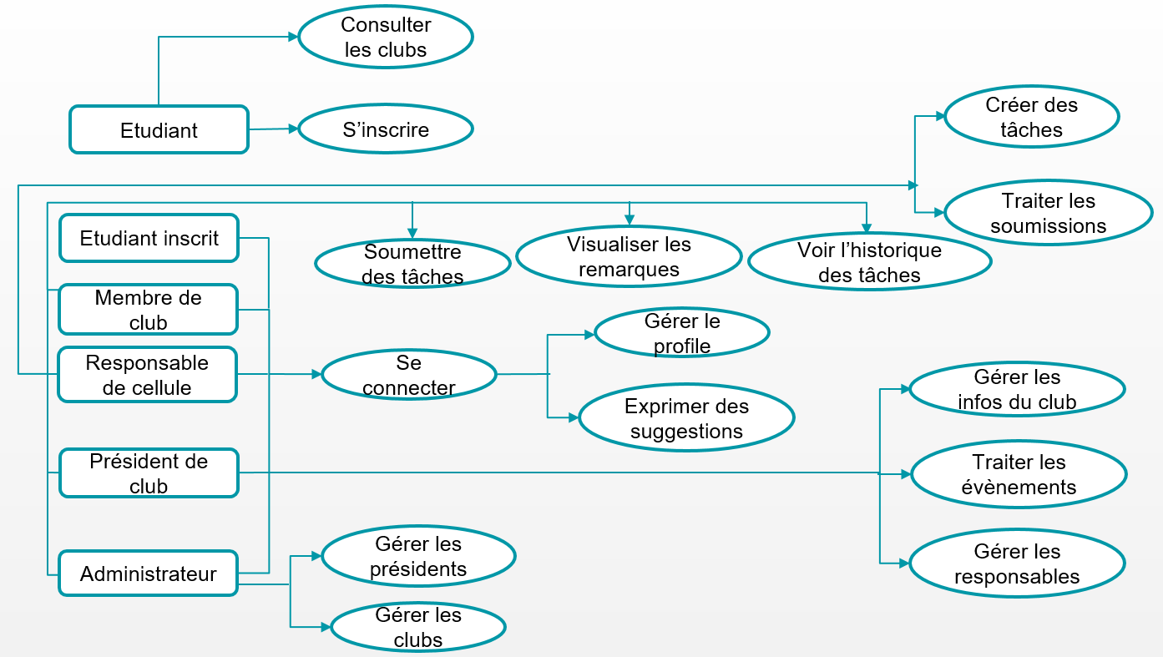
Besoins fonctionnels

Slide 7
Besoins non fonctionnels
Sécurité des données
Gestion des erreurs
Simplicité d’utilisation
Navigation fluide

Slide 8
2. Conception

Slide 9
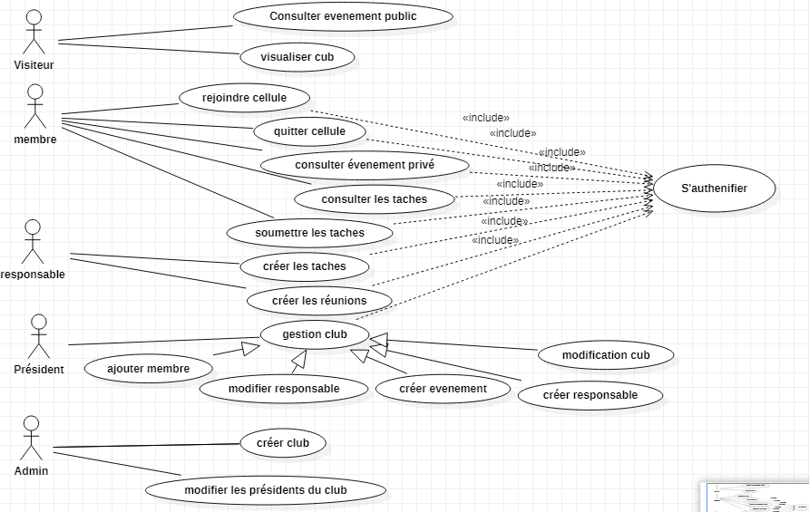
Diagramme de cas d’utilisation

Slide 10
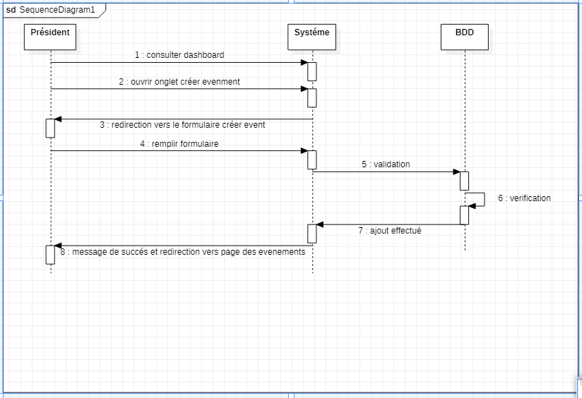
Diagramme de séquence : scénario « créer évènement »

Slide 11
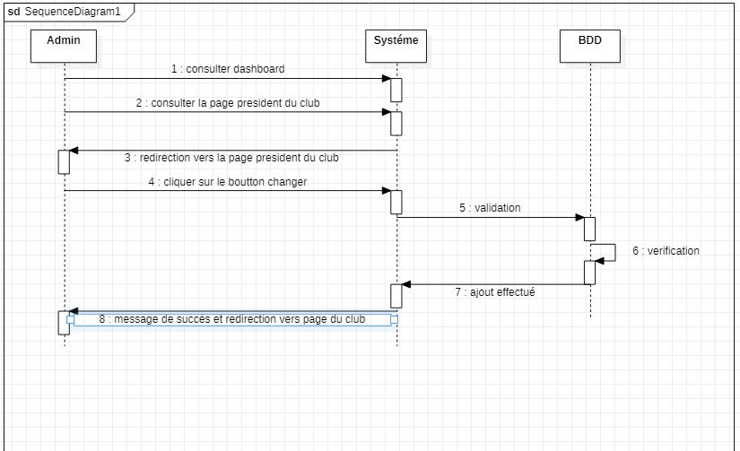
Diagramme de séquence : scénario « modifier président »

Slide 12
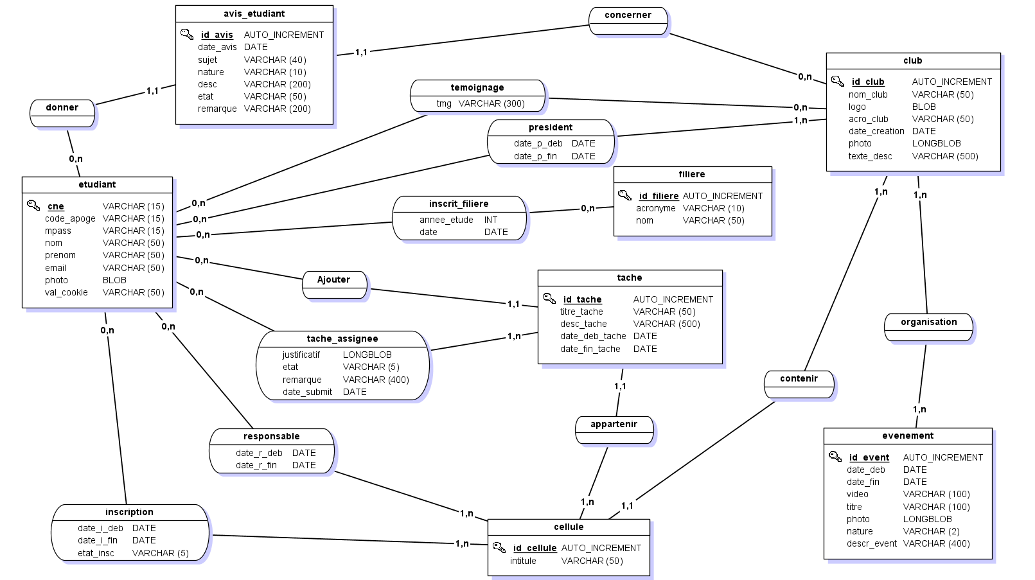

Slide 13
3. Technologies utilisées et Réalisation

Slide 14









Outils et technologies utilisés
STARUML

Slide 15
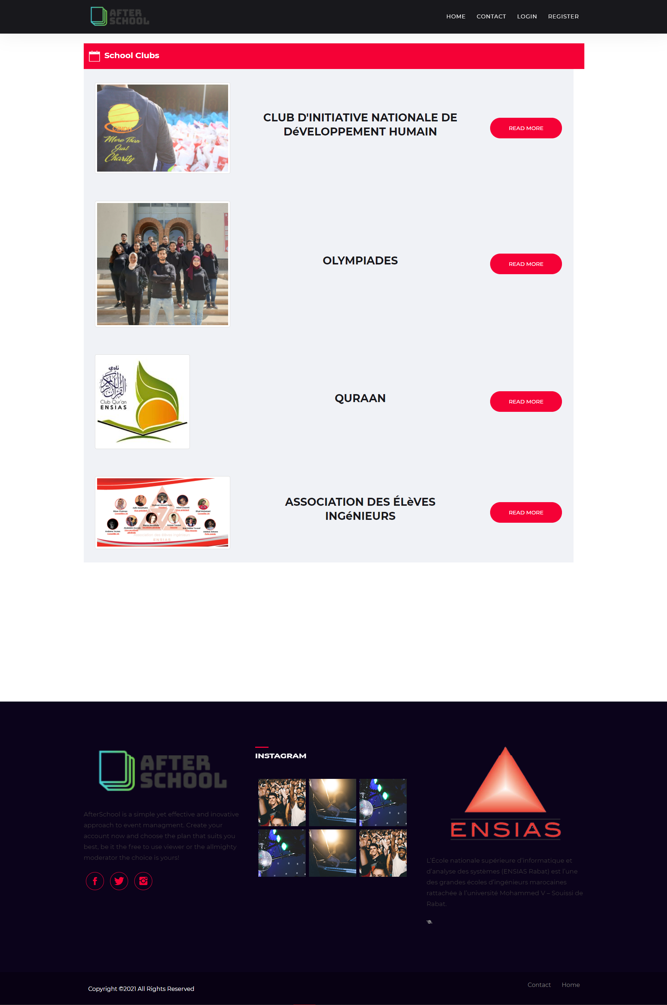
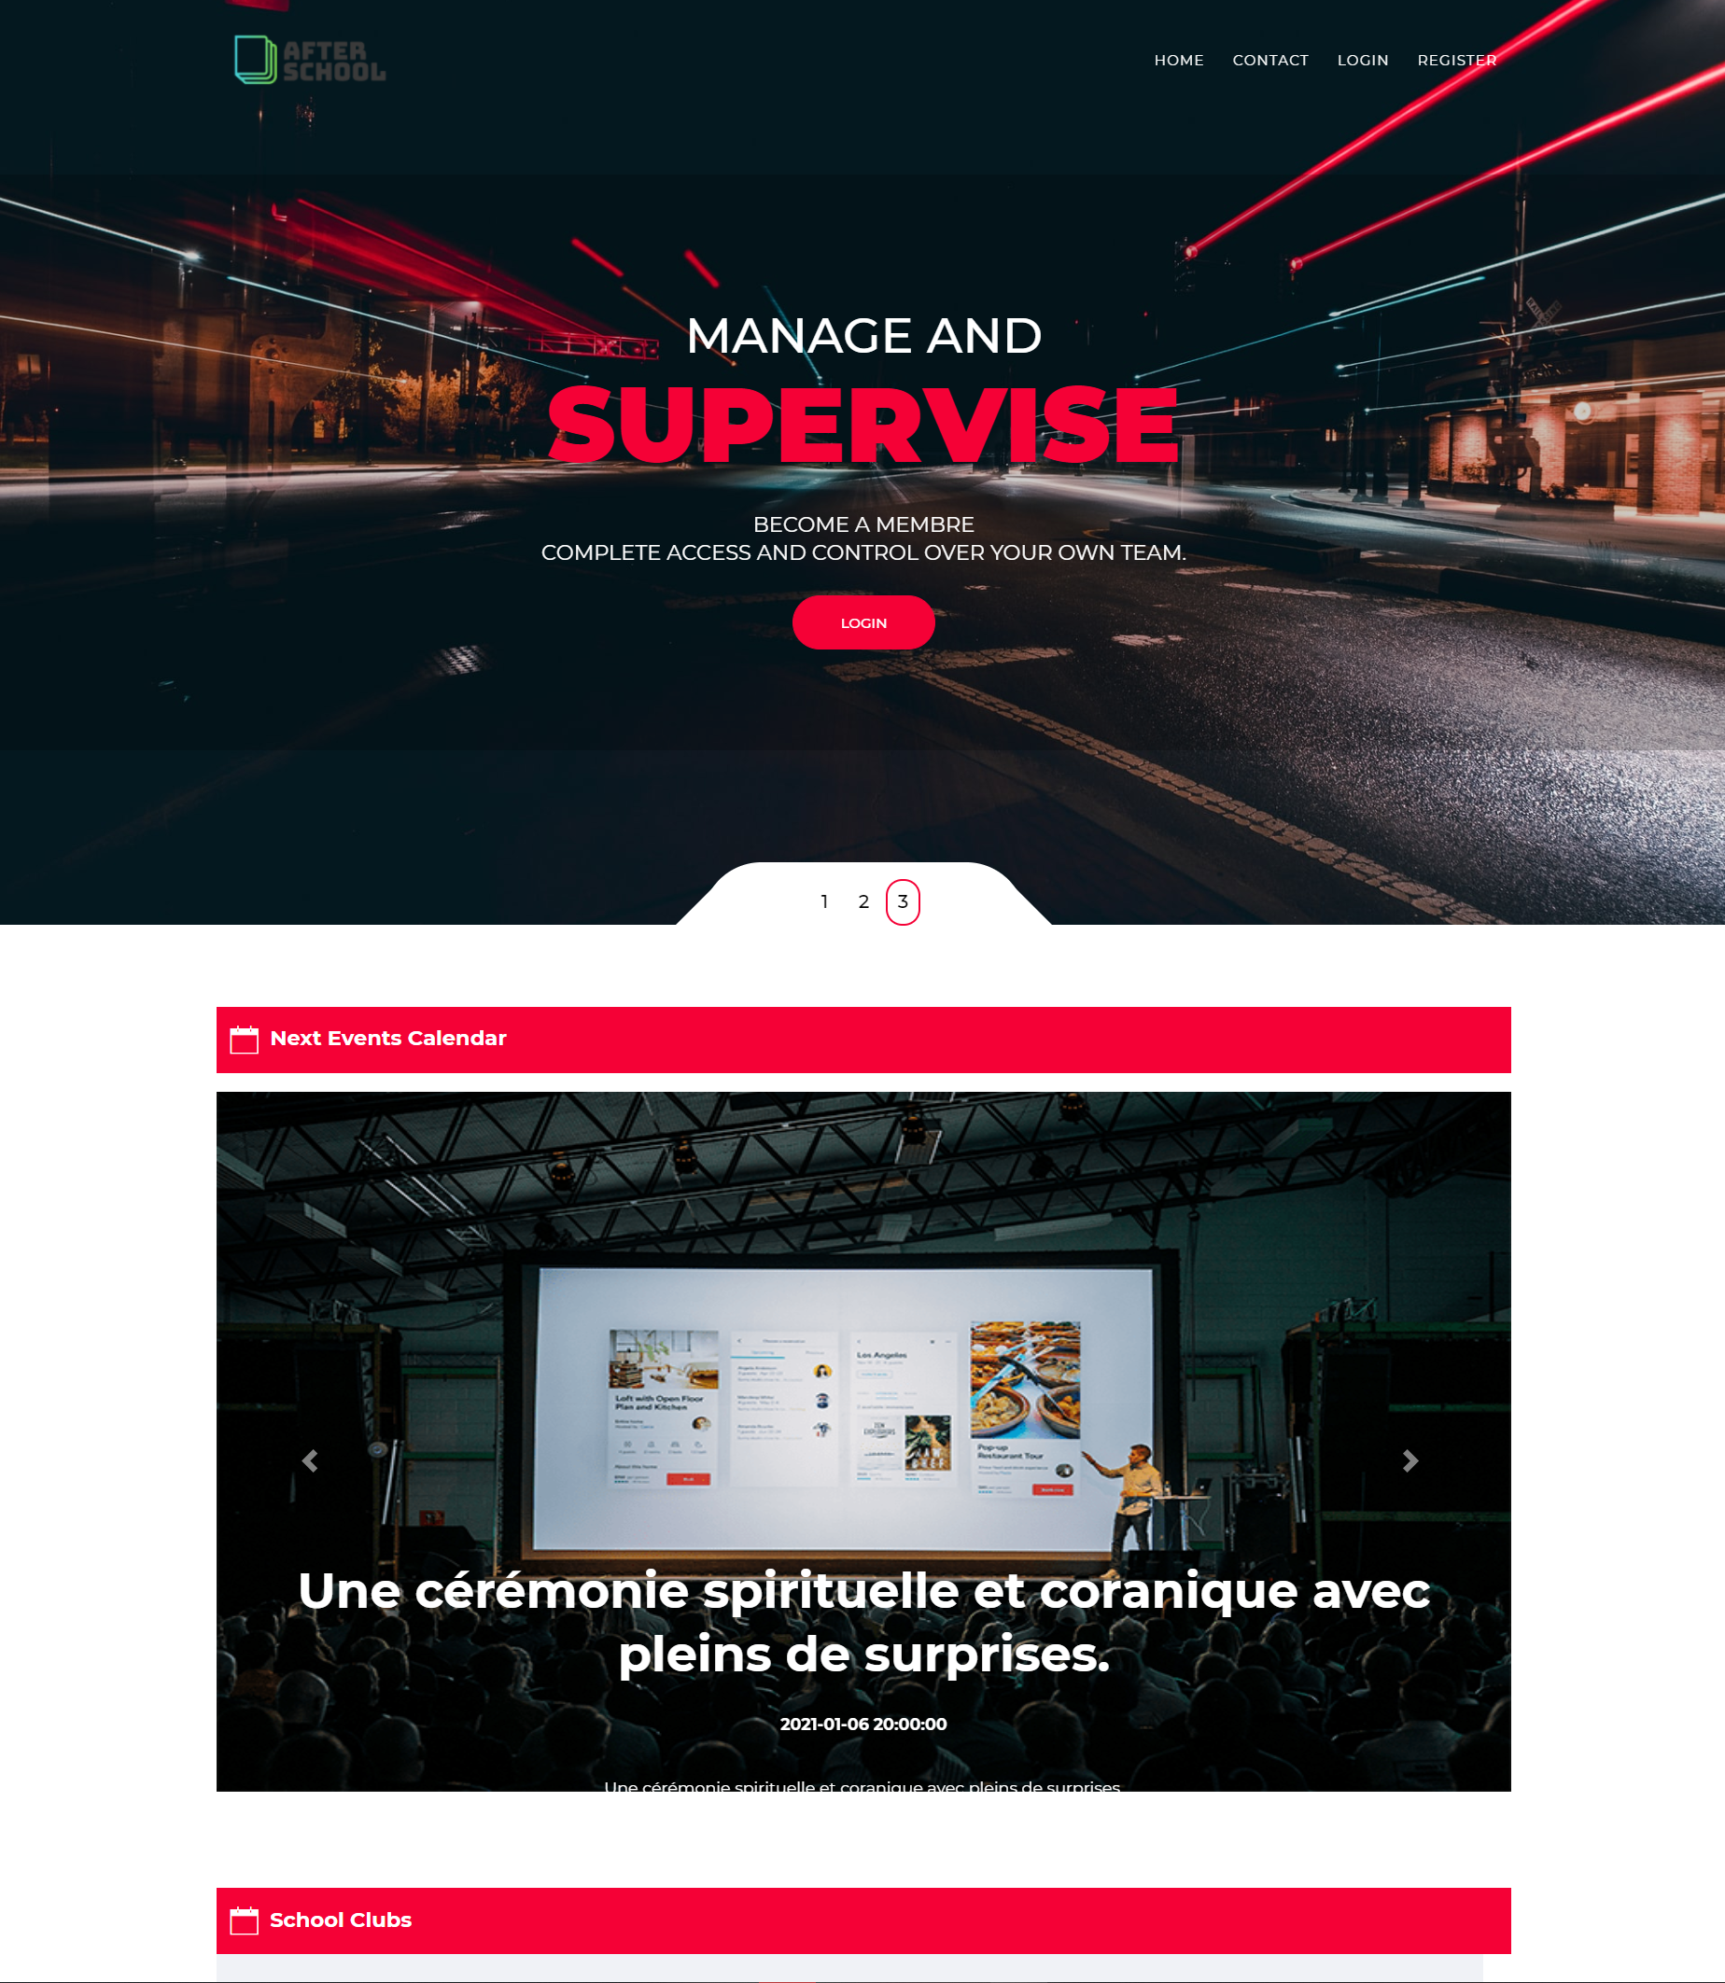
Réalisation

Slide 16
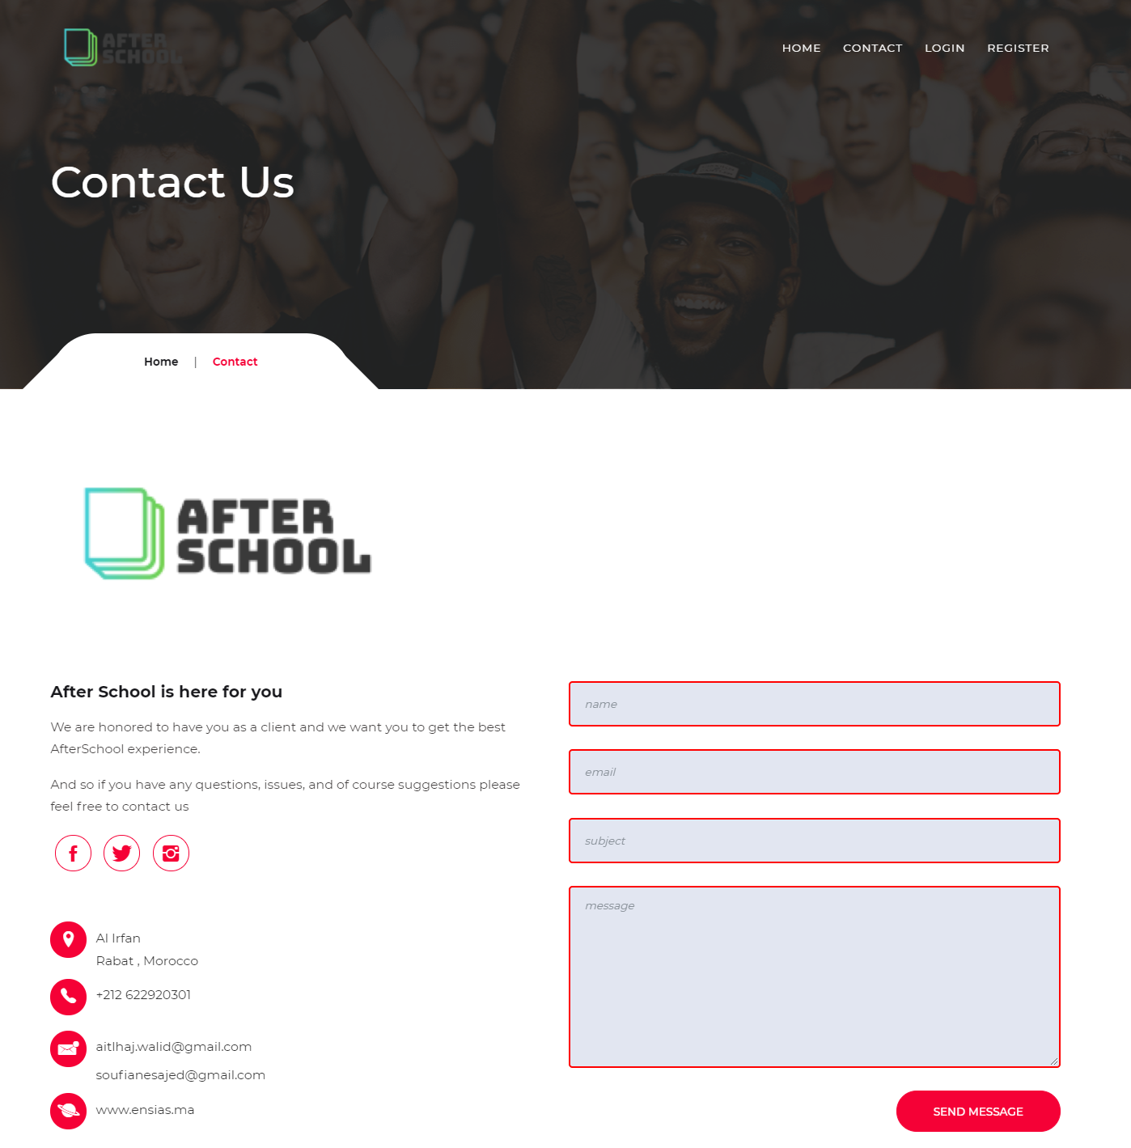
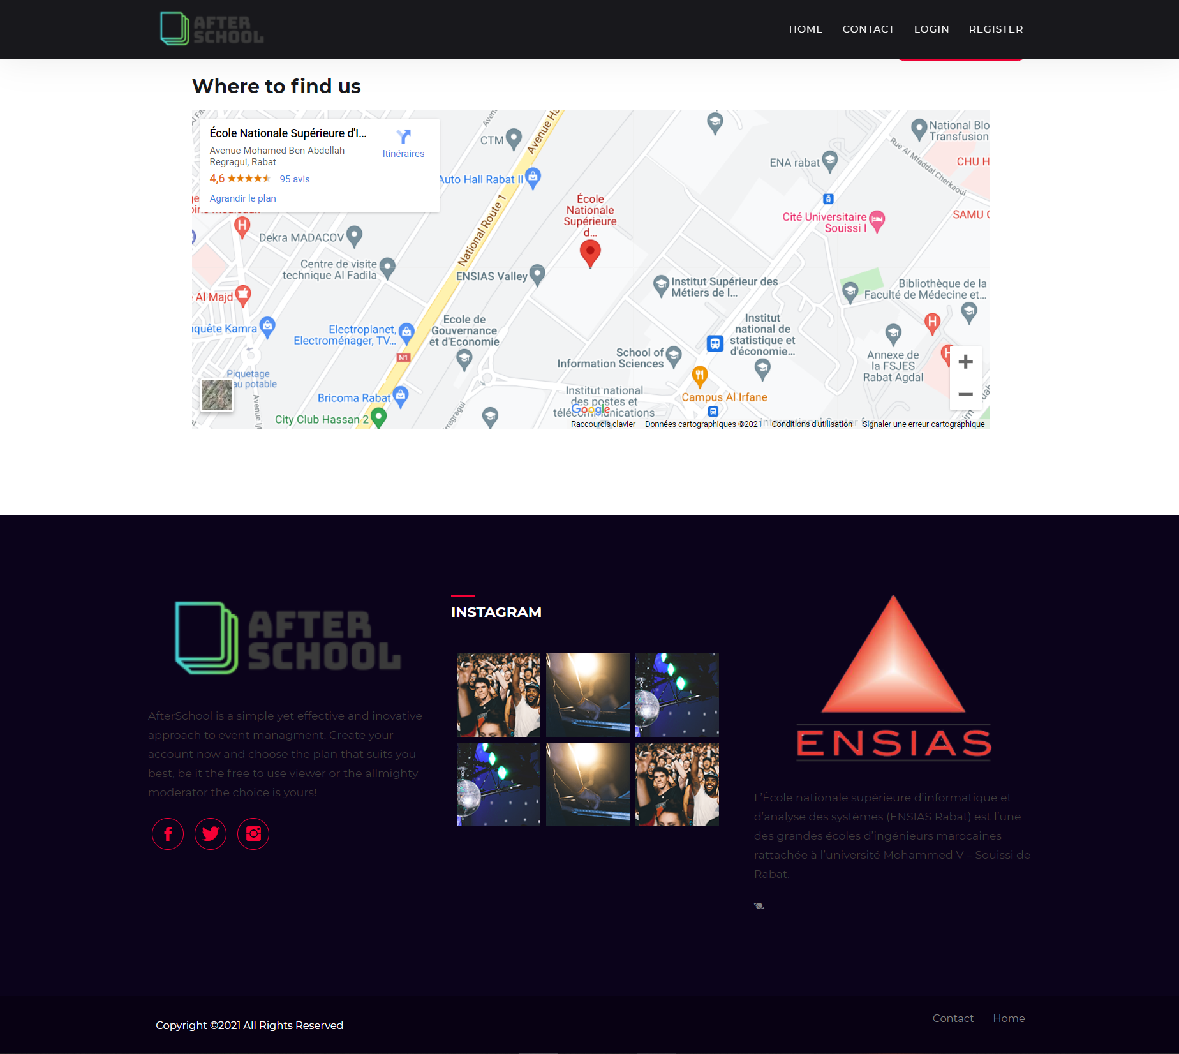
Réalisation

Slide 17
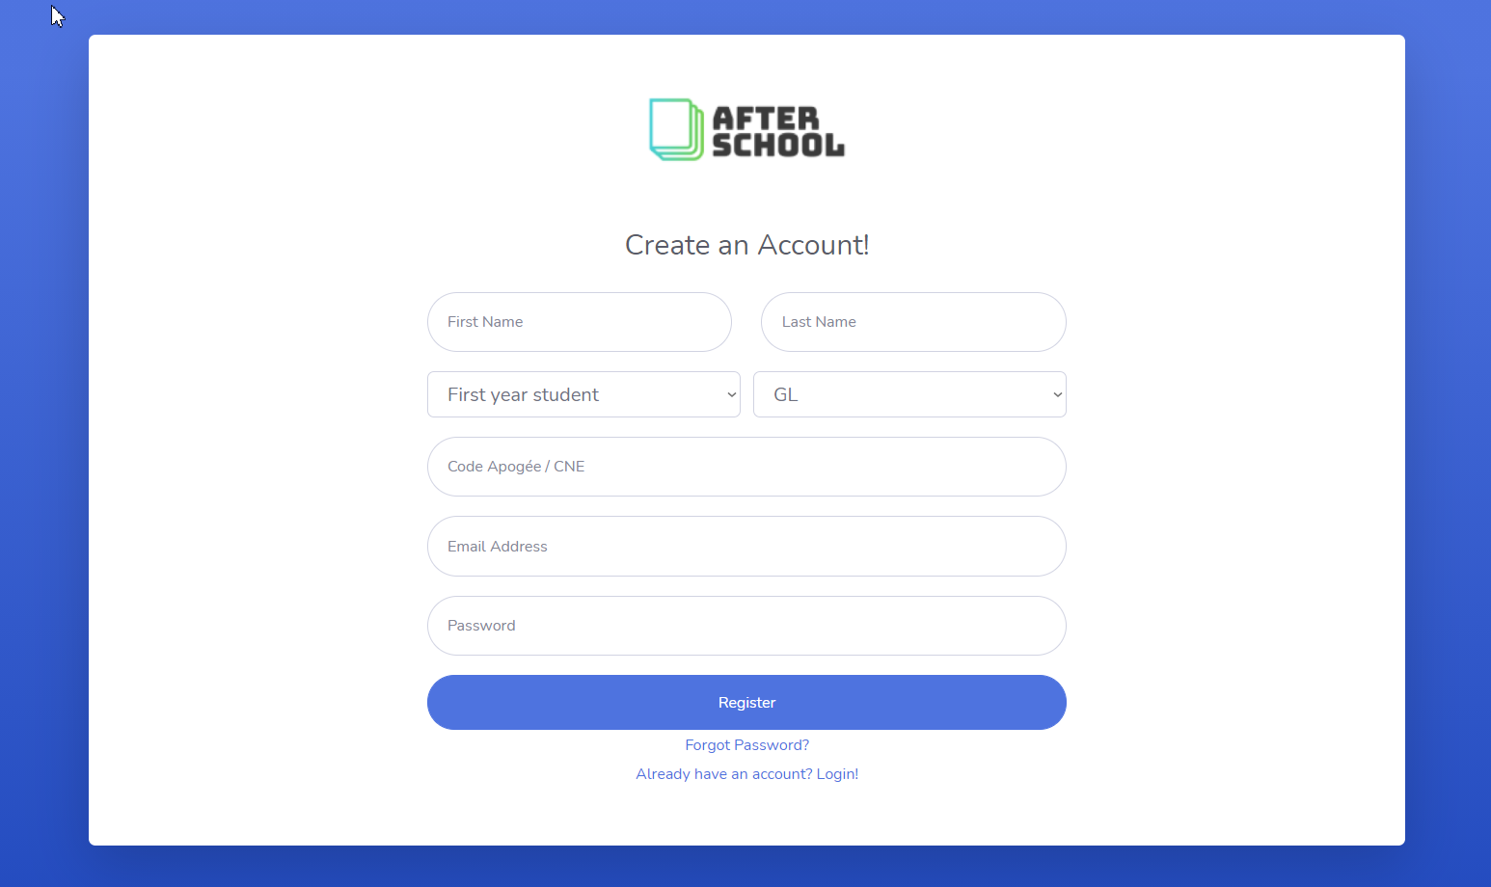
Réalisation

Slide 18
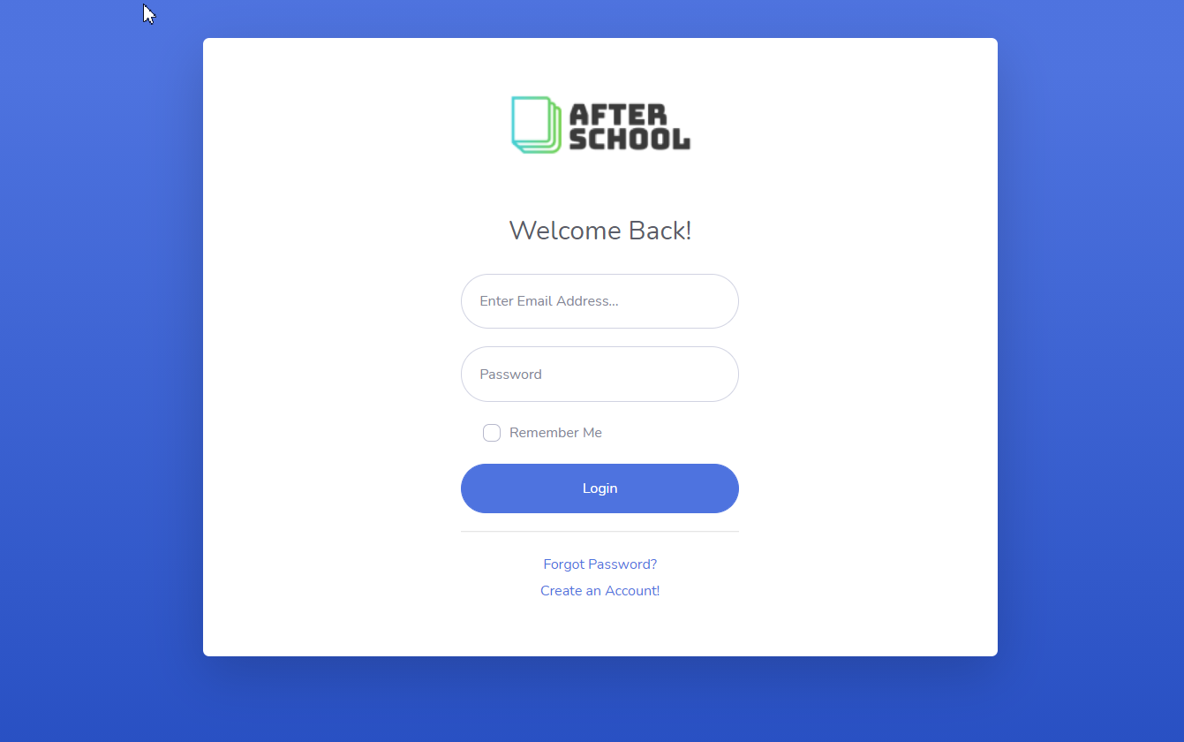
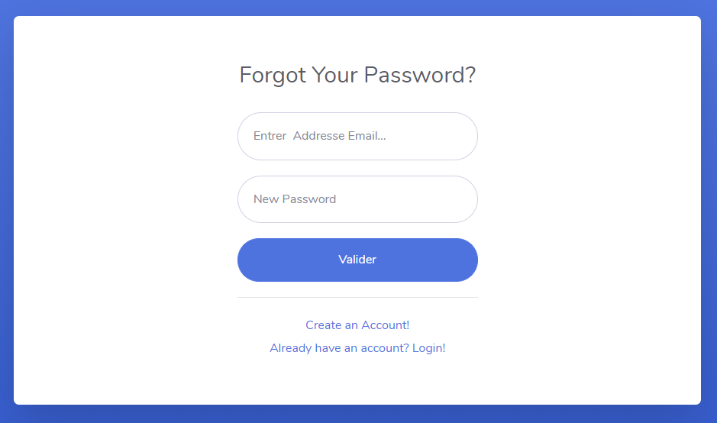
Réalisation

Slide 19
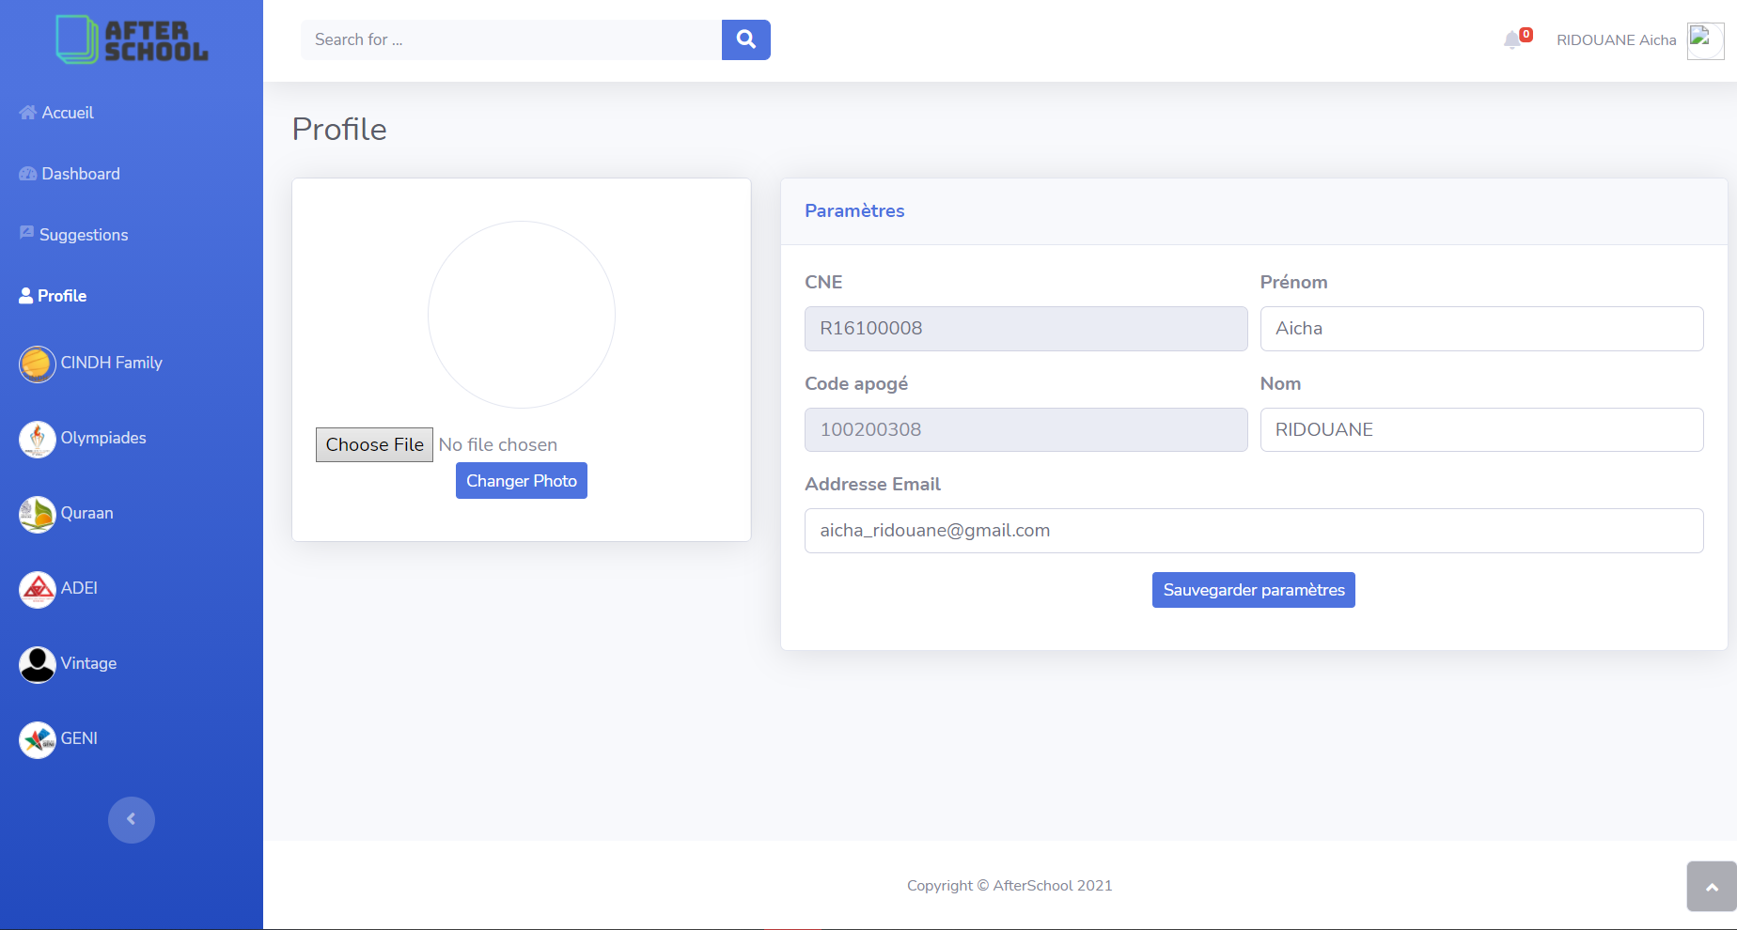
Réalisation

Slide 20
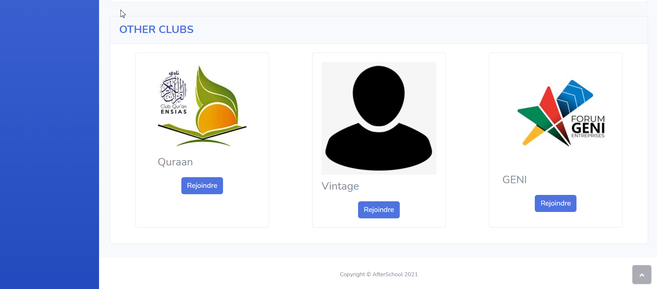
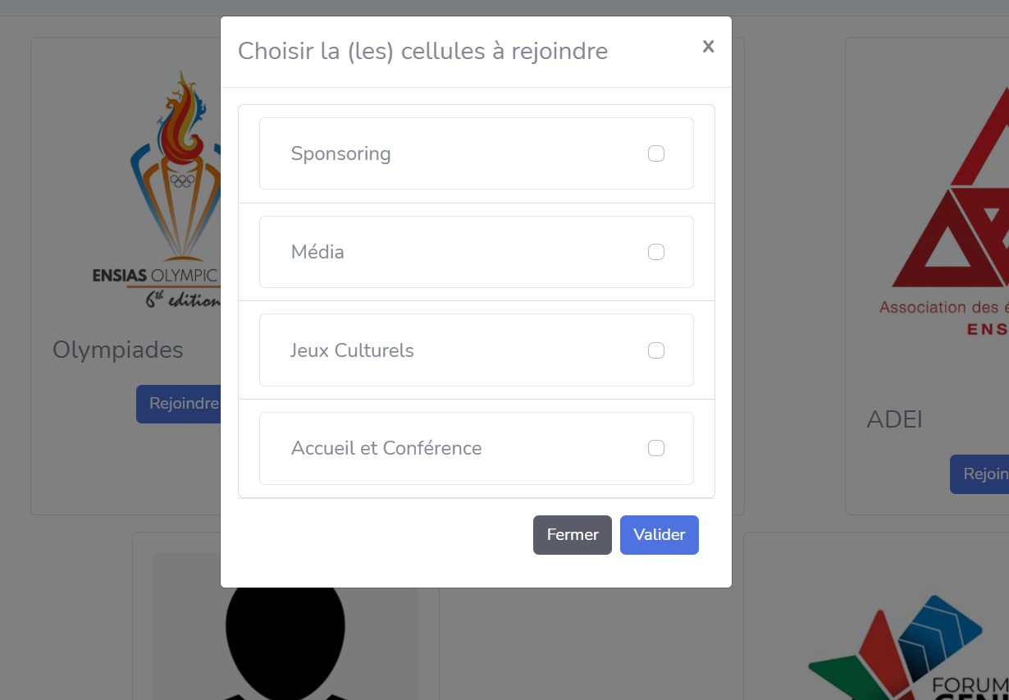
Réalisation
DEVENIR MEMBRE D’UN CLUB

Slide 21
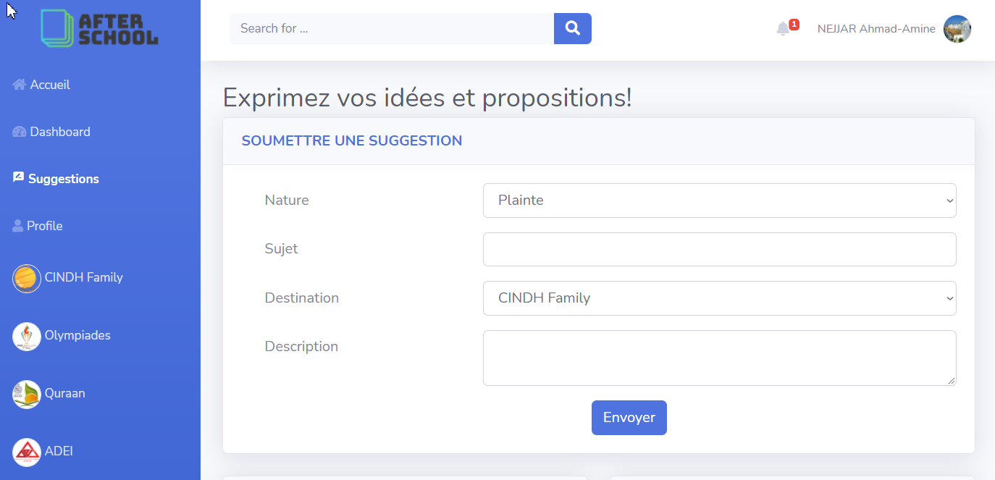
Réalisation

Slide 22
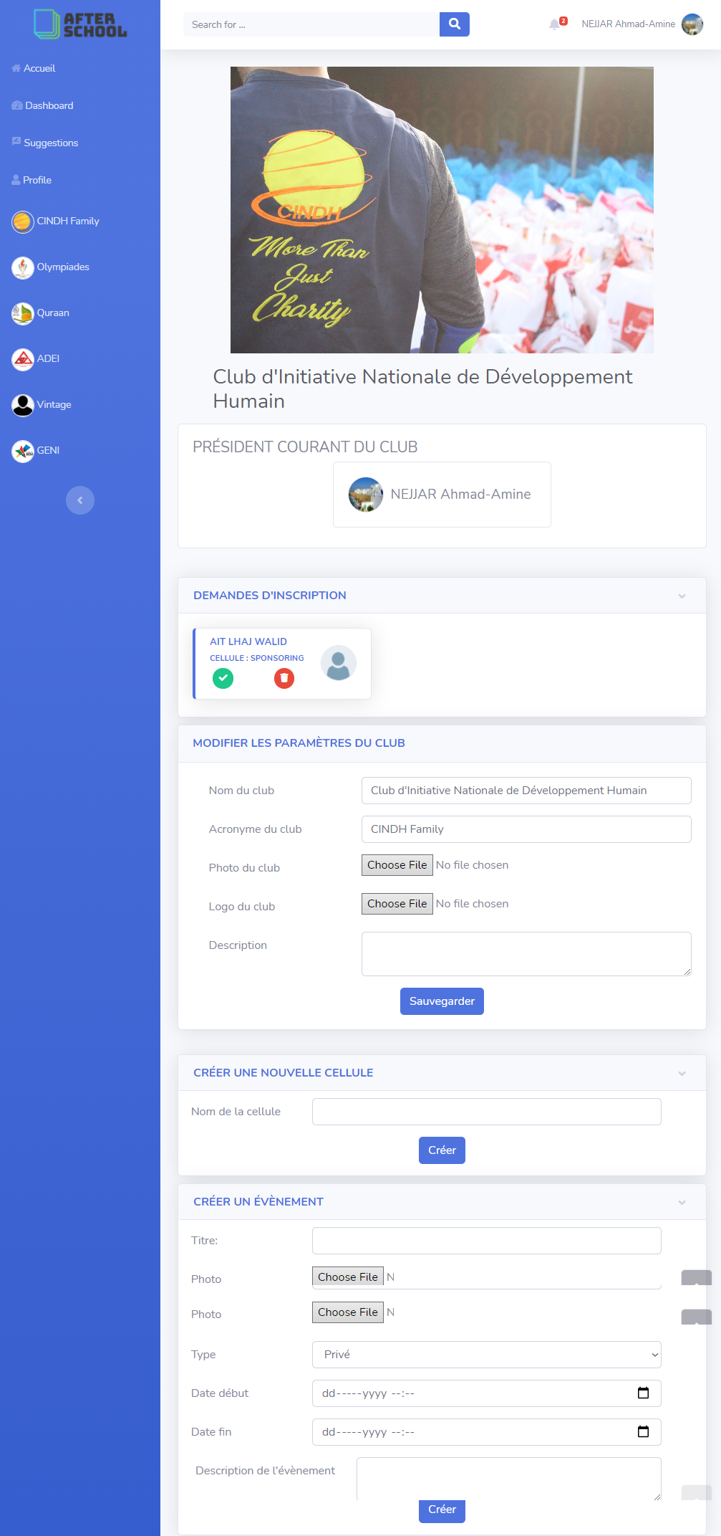
Réalisation
Président du club

Slide 23
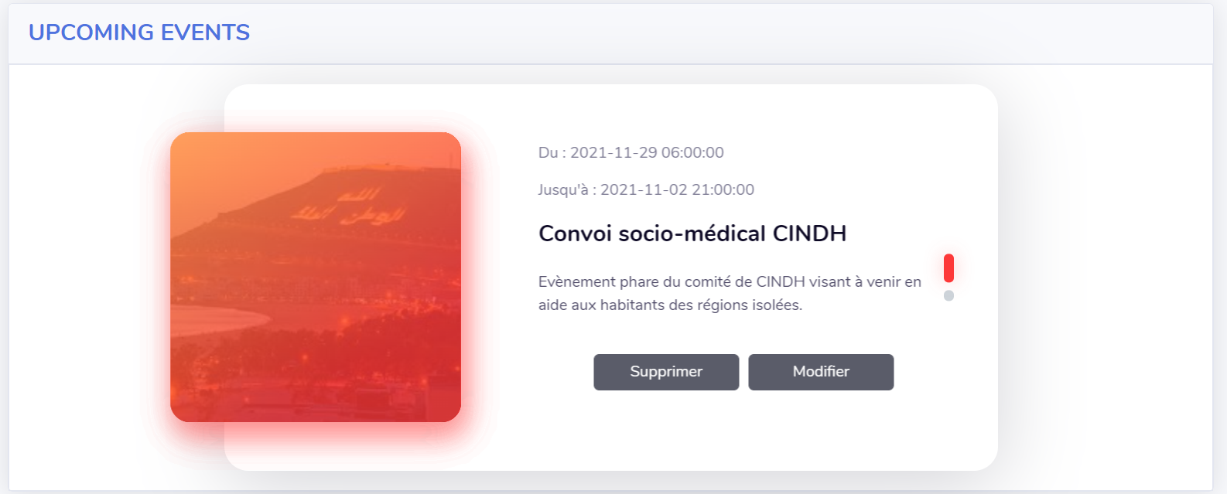
Réalisation

Slide 24
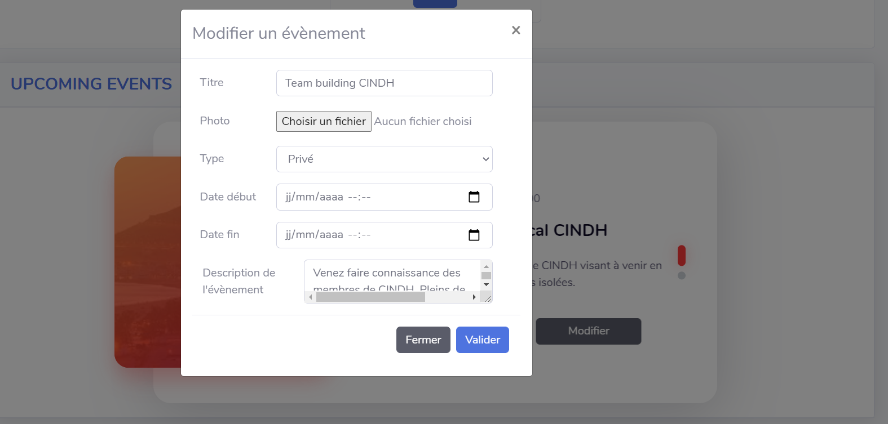
Réalisation

Slide 25
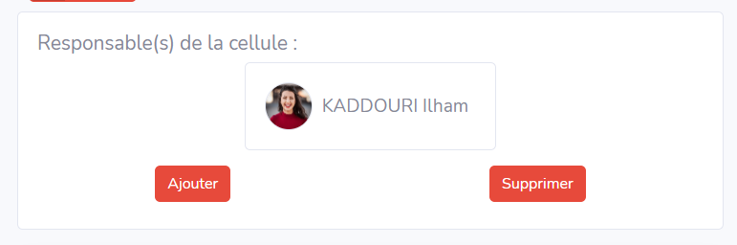
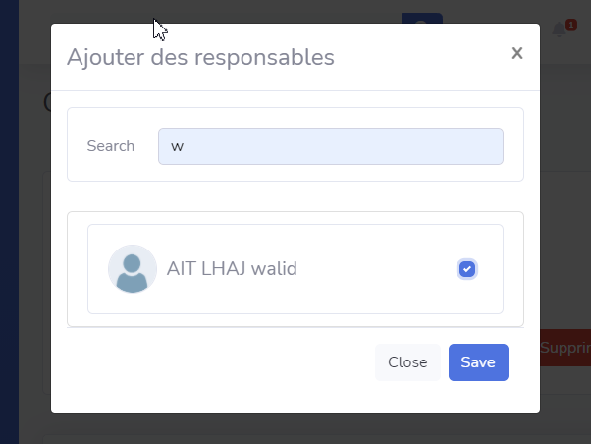
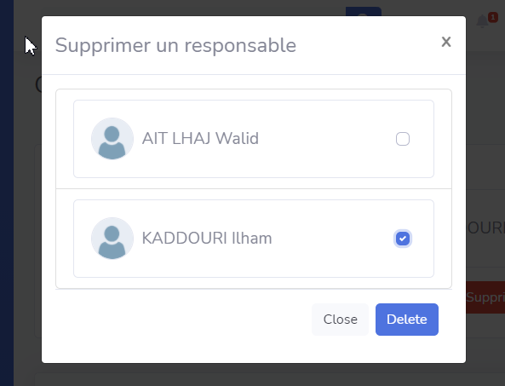
Réalisation

Slide 26
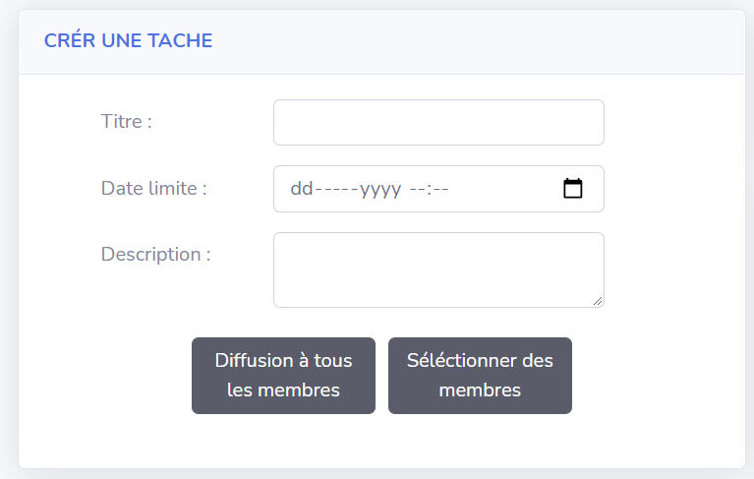
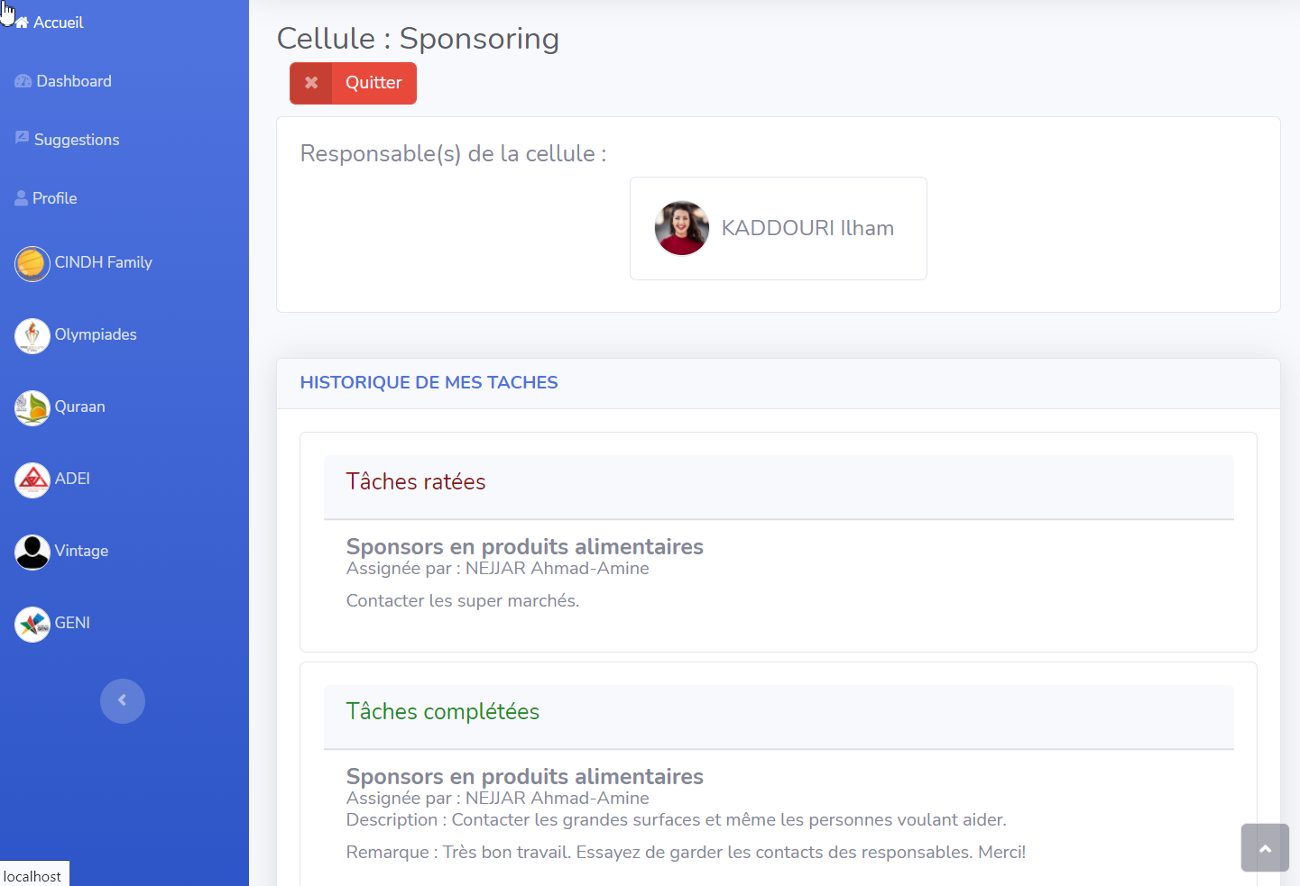
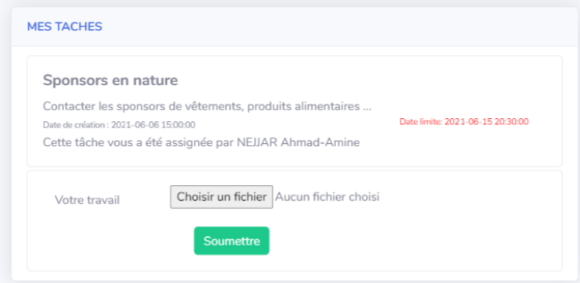
Réalisation

Slide 27
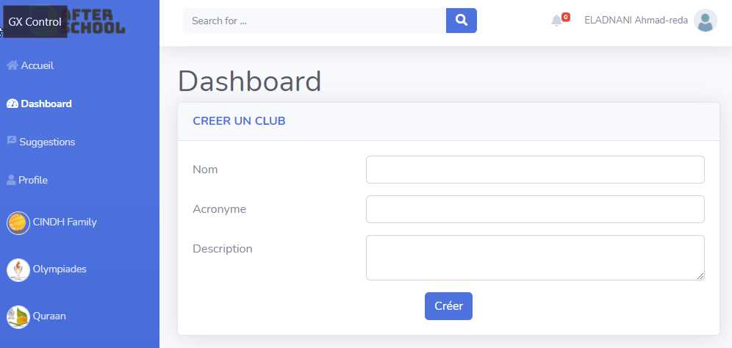
Réalisation
ADMIN

Slide 28
4. Conclusion

Slide 29
Merci pour votre attention

